Slide 1
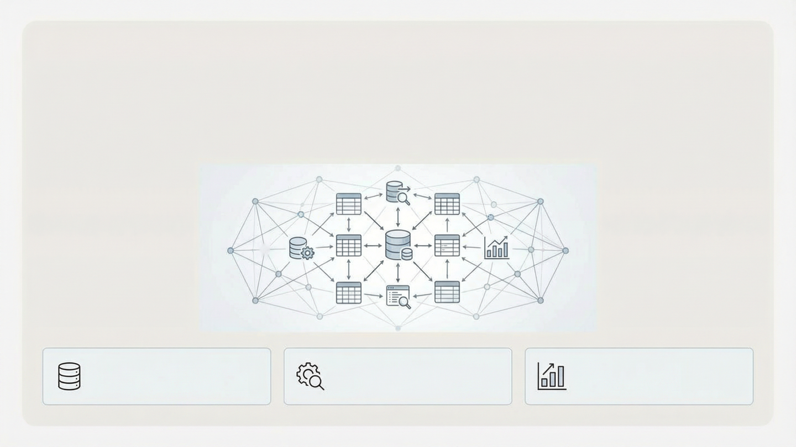
projet SQL : Schéma relationnel &
Analyse de données
Base de données e-commerce (8 tables)
。
Contexte & Schéma
Requêtes SQL Avancées
Analyse & Insights

Slide 2
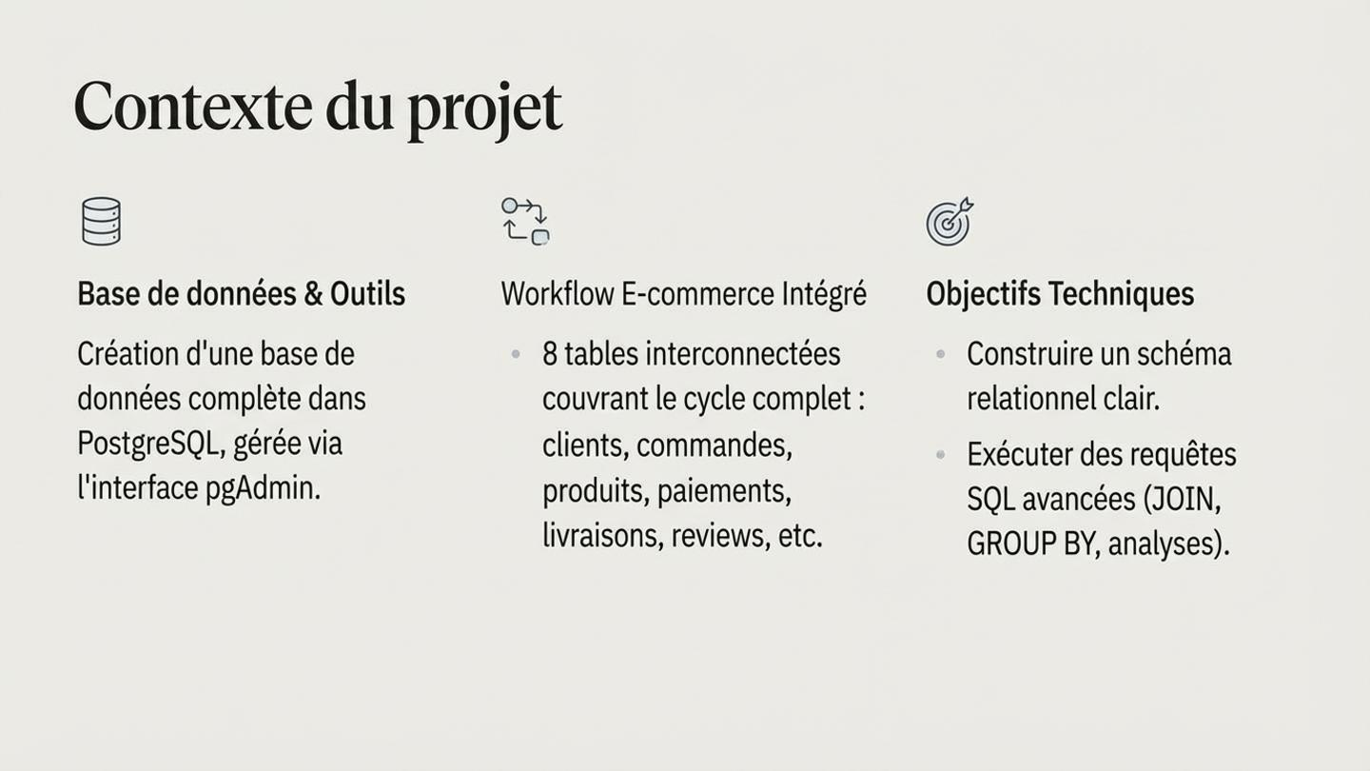

Slide 3
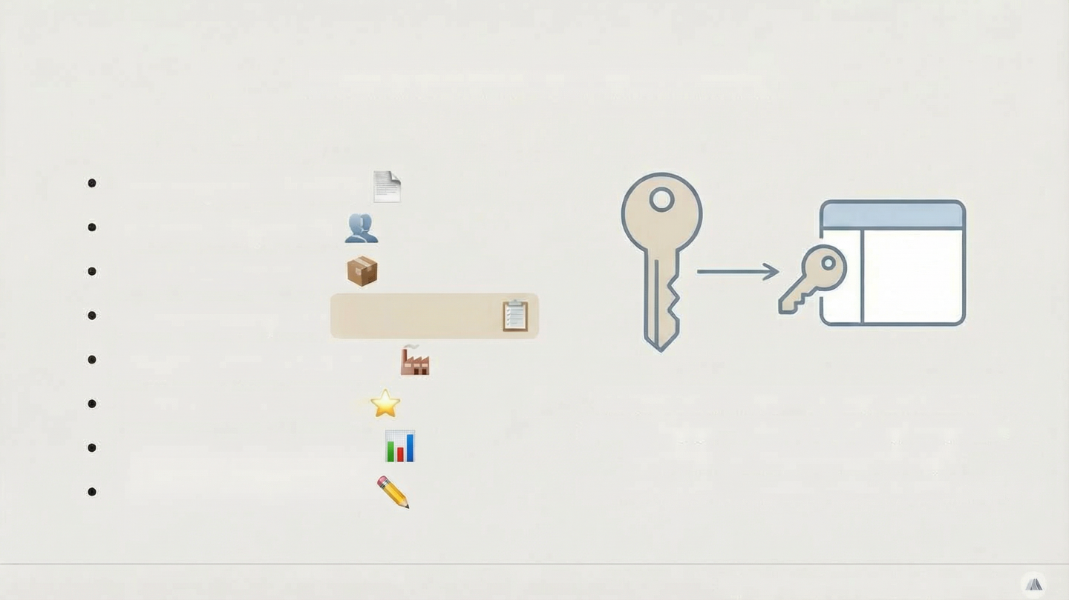
Présentation des tables
Orders (commandes)
Customers(clients)
Products (produits)
Order_items (détails commande)
Suppliers (fournisseurs)
Reviews (avis clients)
Chaque table possède une clé primaire et des
relations logiques via des clés étrangères,posant
Payments (paiements) Shipments (livraisons)
ainsi la structure nécessaire a l'analyse
transactionnelle et au suivi desflux e-commerce.

Slide 4
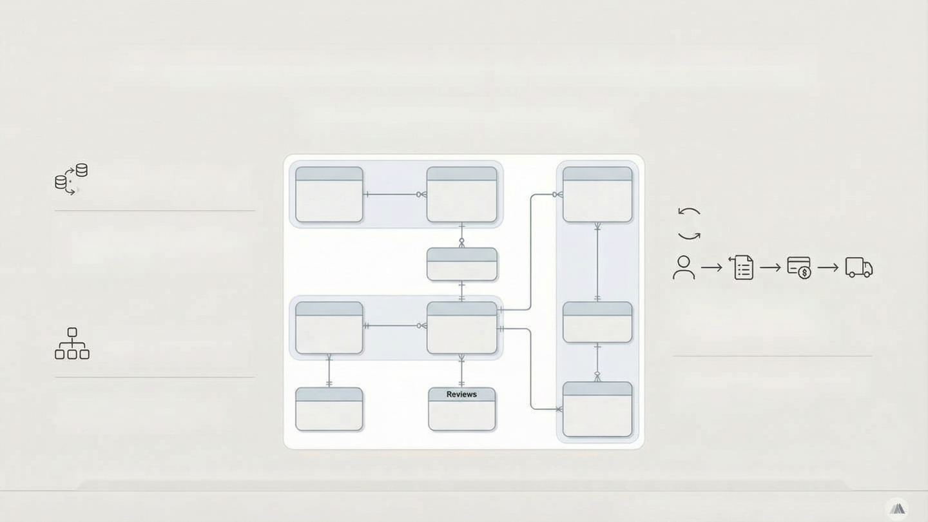
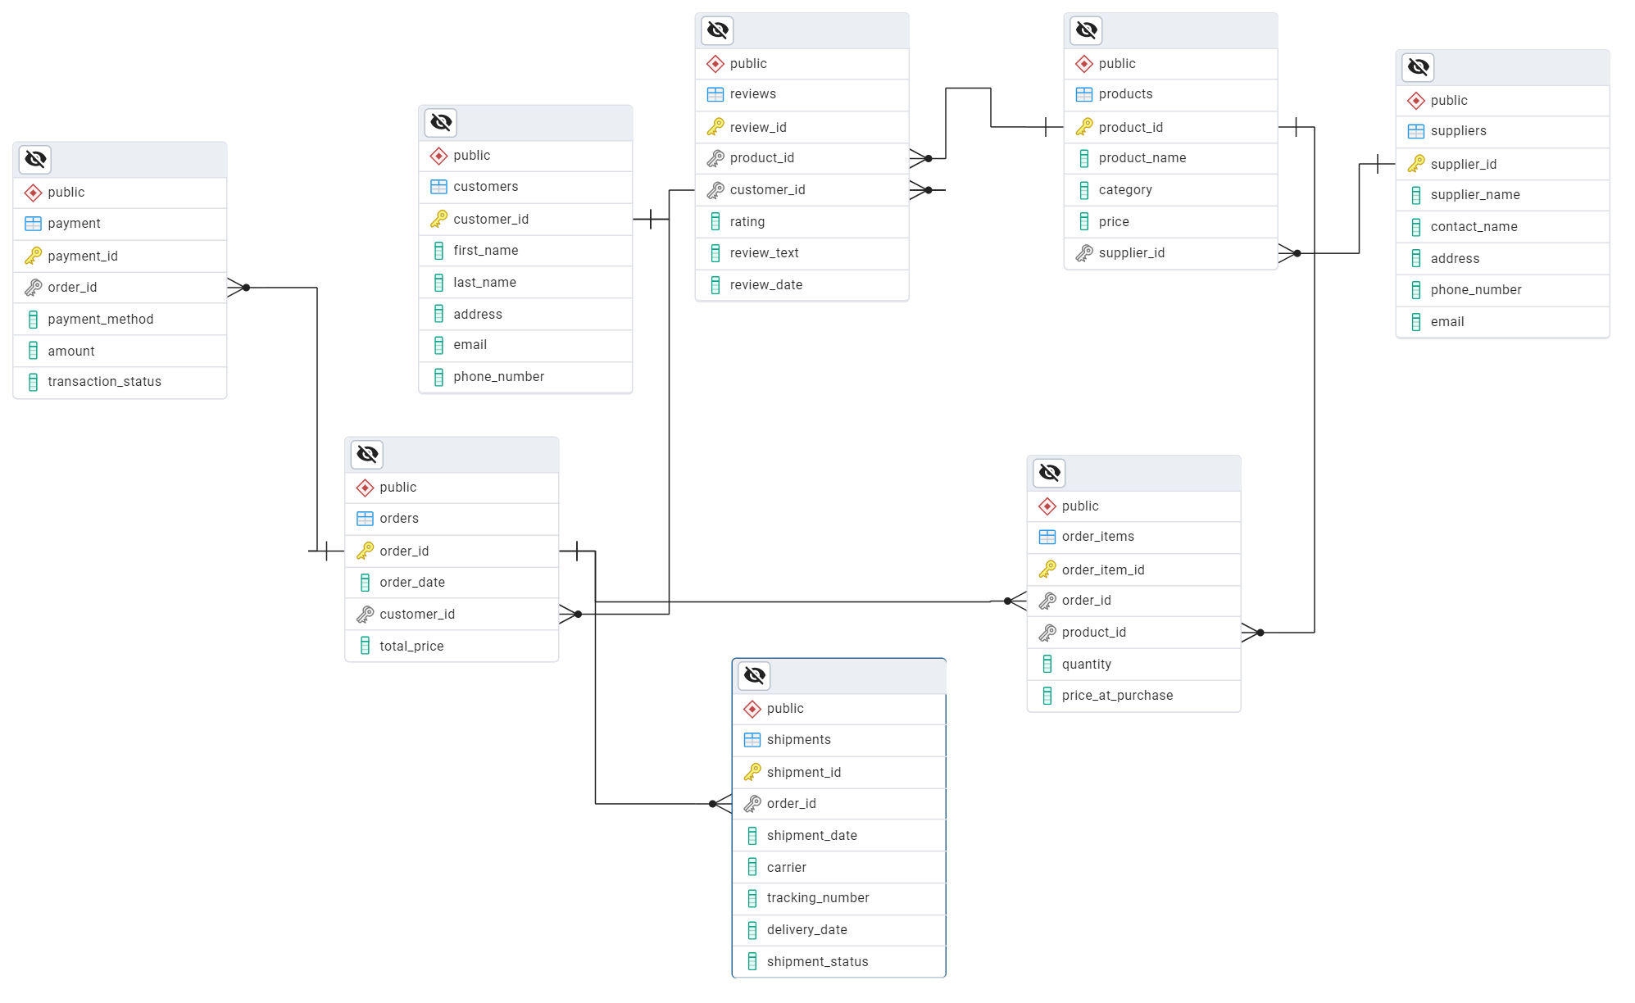
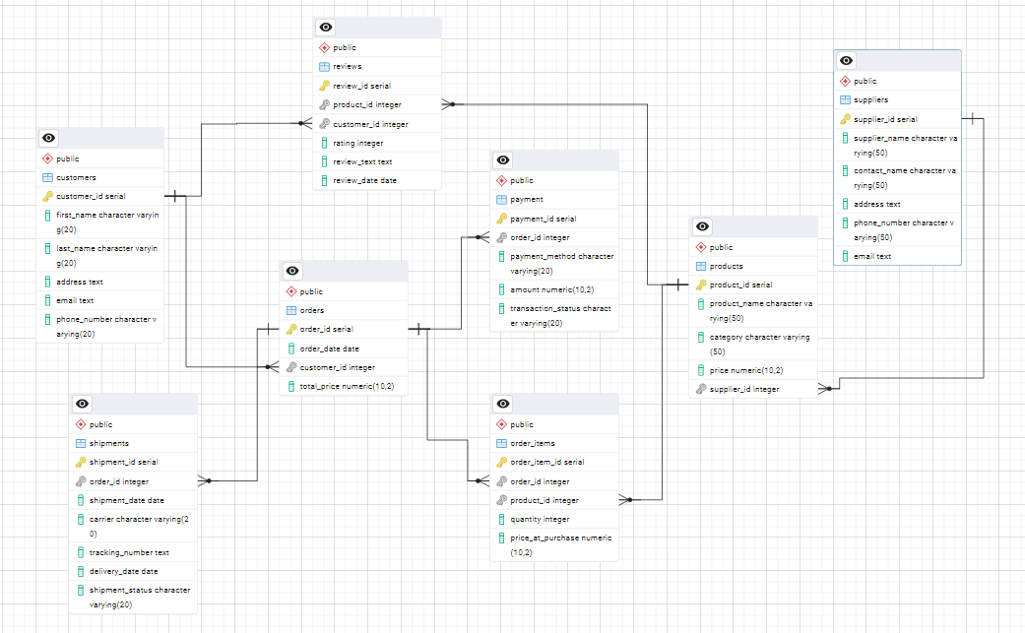
Schéma relationnel : Modèle E-commerce
Relations1-N: Orders →Order_items
Orders PKId_id
Payments PK Id_id payments payment_data
自
commands
Structure hiérarchique pour lier une commandea plusieurs articles.
shipments
目。
Order_items PKid Id order_items
宋
Workflow Comlet:
Products PKid _id Dtsnd_name categorys products
Products
Payments PK id_id payment payment
Customer → Order → Payment→ Shipment
Liaisons Products Suppliers & Reviews
0PKid_id product
product_name product
Traçabilité intégrale ducyclede vie d'une commande.
Suppliers PKid_Id brand_name suppliers
Shipments PKid_id
PKId_Id
orler data ship_time ship_tume shipment
review_data reviews

Slide 5
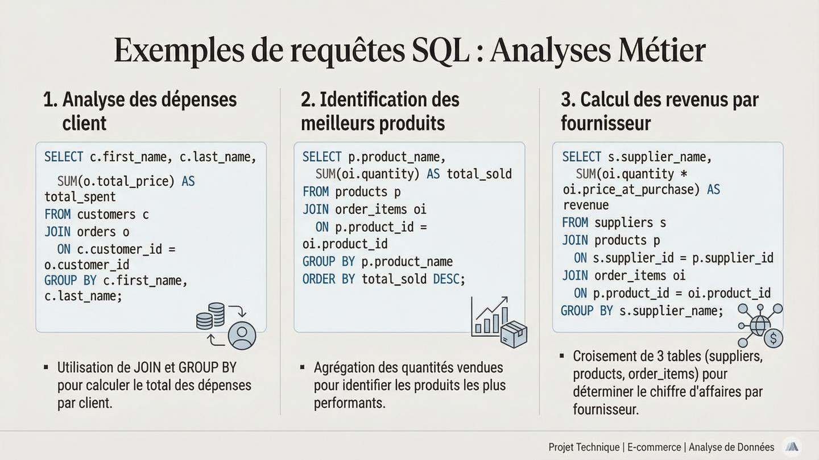

Slide 6
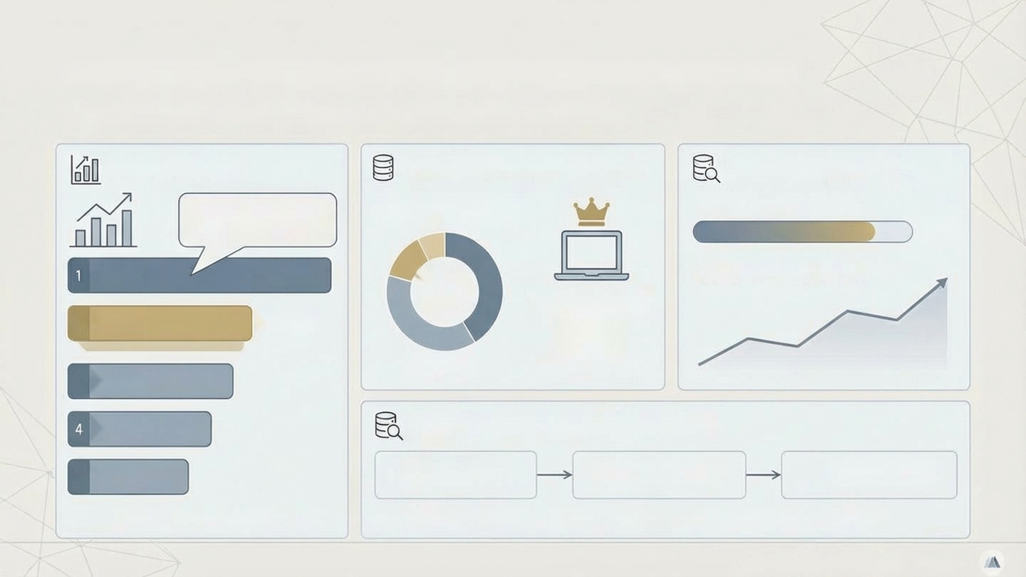

Résultats Obtenus : Synthèse des Insights Clés
Clients Rentables
Performance Produit &Catégorie
Efficacité & Opérations
Catégorie la plus vendu
Taux de Livraison Completee
Top 5 Clients
35.83%
John Evelyn
60386.76
XX%
Total des Paiements Mensuels
Produitle Mieux Note:
2
John Smith
74788.06
Electric Kettle
5/5
Electronics 33704commande
Tendances de
(Basé sur AVG Avis)
Revenus : Pic en 2023
3
John Ruth
John Wilson
CapacitéAnalytiqueSQL:ValeurAjoutée
John Wayne
Requetes Ciblees (JOIN,GROUP BY)
Extraction de Donnees
Insights Opérationnels Actionnables
5
Complexes

Slide 7
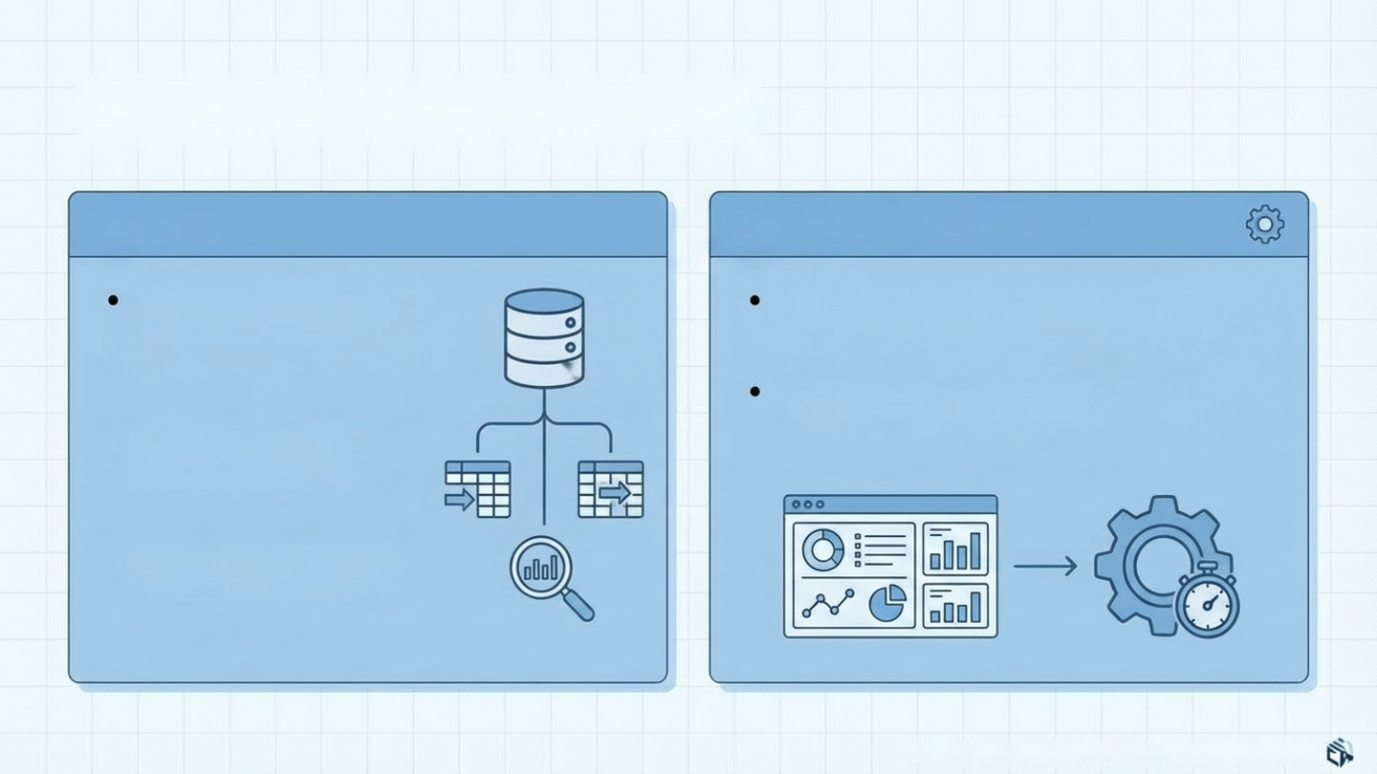
Bilan & Prochaine Étape
BILAN
PROCHAINE ÉTAPE
Mise en place réussie d'une base relationnelle complète
Création d'un dashboard Bi(passer a l'échelle)
。
Optimisation des requetes (automatiser le reporting)
• Maitrise des JOIN, GROUP BY,sOuS- requētes
ooo
• Capacitéà analyser un dataset complexe

